Slide 1




App Coffee Management

Slide 2

Thành Viên
Dự án phần mềm quản lý quán coffee
Tên thành viên MSSV Phân công
Phan Đức Duy 20225831 Cơ sở dữ liệu, UI, Slide
Phạm Đức Long 20225737 Cơ sở dữ liệu, hệ thống, UI
Lường Văn Huy 20227124 Cơ sở dữ liệu, hệ thống
class: TH CƠ SỞ DỮ LIỆU | 147785
You can visit our projects: https://github.com/pdd04/Project_Coffee_Management

Slide 3


01
Bài toán đặt ra
Mục tiêu và các chức năng của ứng dụng

Slide 4
Phát Biểu Bài Toán
Ứng dụng tối ưu cho quá trình vận hành của cửa hàng trở nên dễ dàng hơn, mở rộng dịch vụ kinh doanh online và được thiết kế giúp chủ cửa hàng có thể:
Quản lý sản phẩm, danh mục
Quản lý nhân viên
Quản lý đơn hàng, doanh thu

Slide 5
Chức năng dành cho Quản trị viên
Quản lý sản phẩm
Quản lý tài khoản KH
Quản lý đơn hàng
Thêm, sửa, xóa và phân loại sản phẩm
Ban / Unban
Cập nhật trạng thái đơn hàng
Quản lý nhân viên
Thêm, sửa, xóa thông tin nhân viên

Slide 6
Chức năng dành cho Khách hàng
Xem thực đơn
Đặt hàng
Xem lại đơn
Xem được các món trong quá trình đặt hàng
Chọn sản phẩm, Địa chỉ giao, phương thức thanh toán
Có thể kiểm tra lại những đơn hàng đã mua

Slide 7





Công nghệ
Java Swing
Java JDBC
SQL Server
Git Hub
Intellij
Netbeans

Slide 8

02
Sơ đồ
Sơ đồ thực thể liên kết và quan hệ

Slide 9
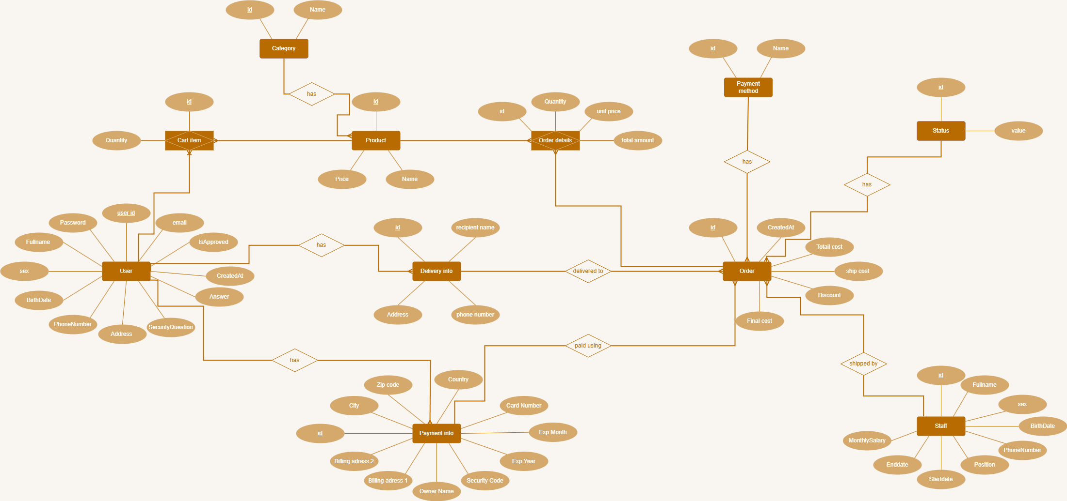


Slide 10




Slide 11
03
Các chức năng chính
Chạy thử sản phẩm

Slide 12
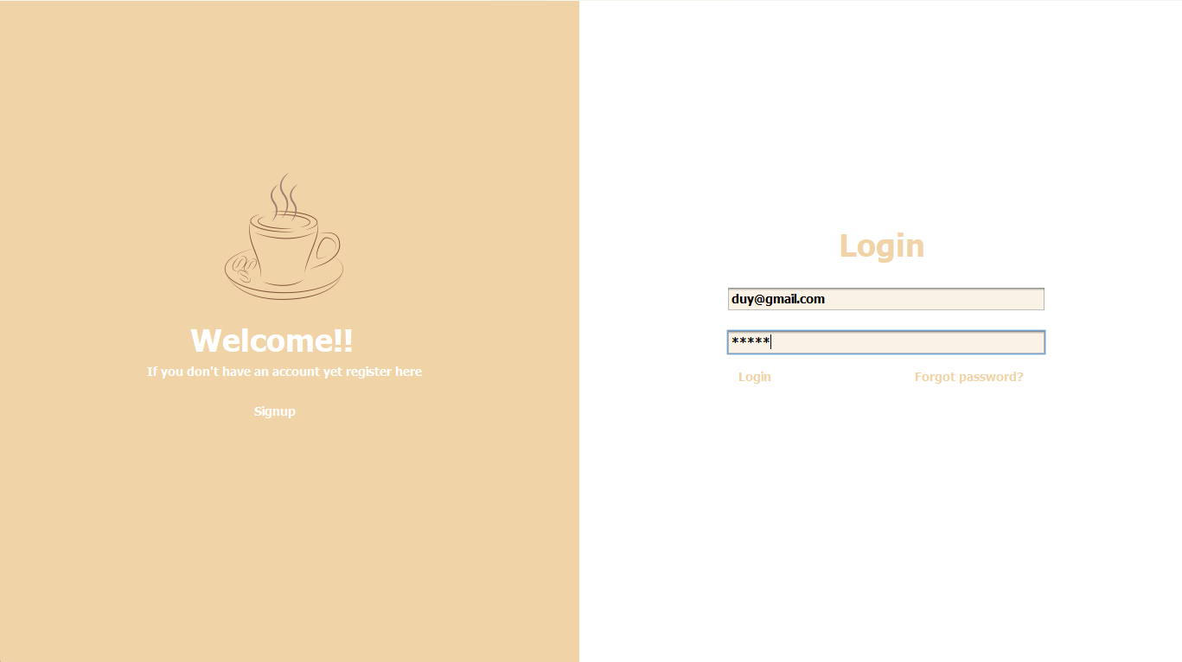
Trang Đăng nhập

Slide 13
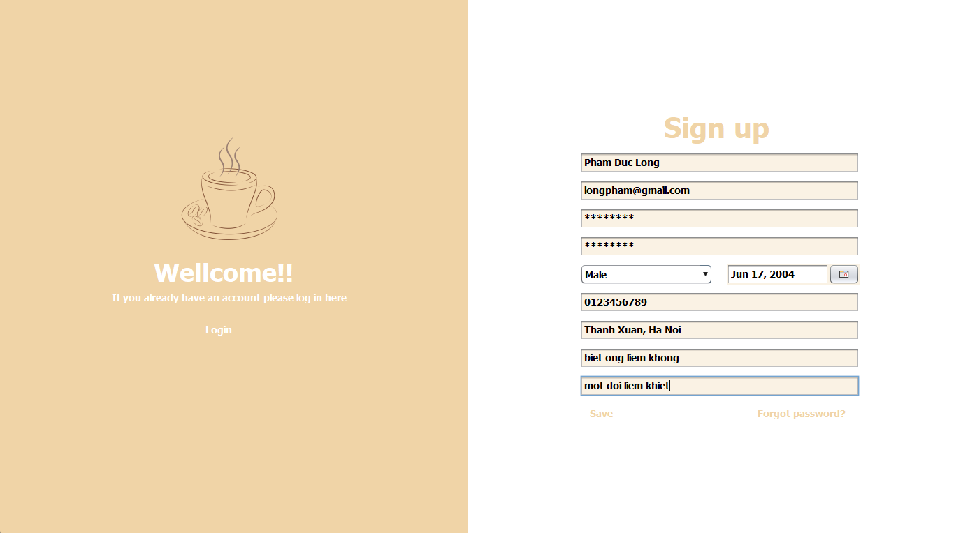
Trang Đăng ký

Slide 14
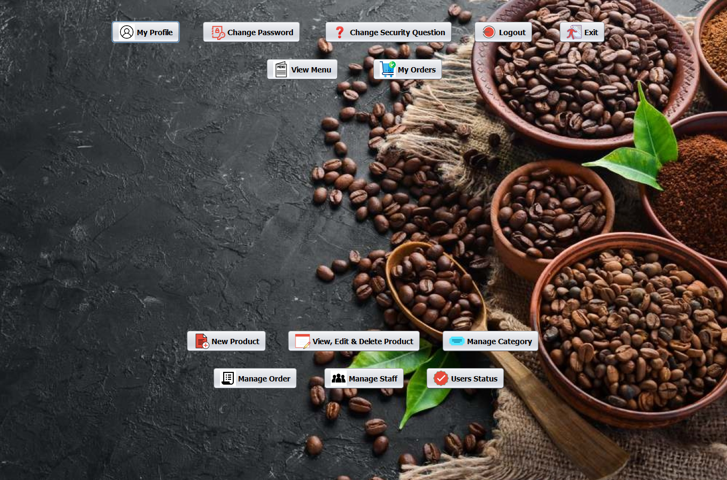
Màn hình chính

Slide 15
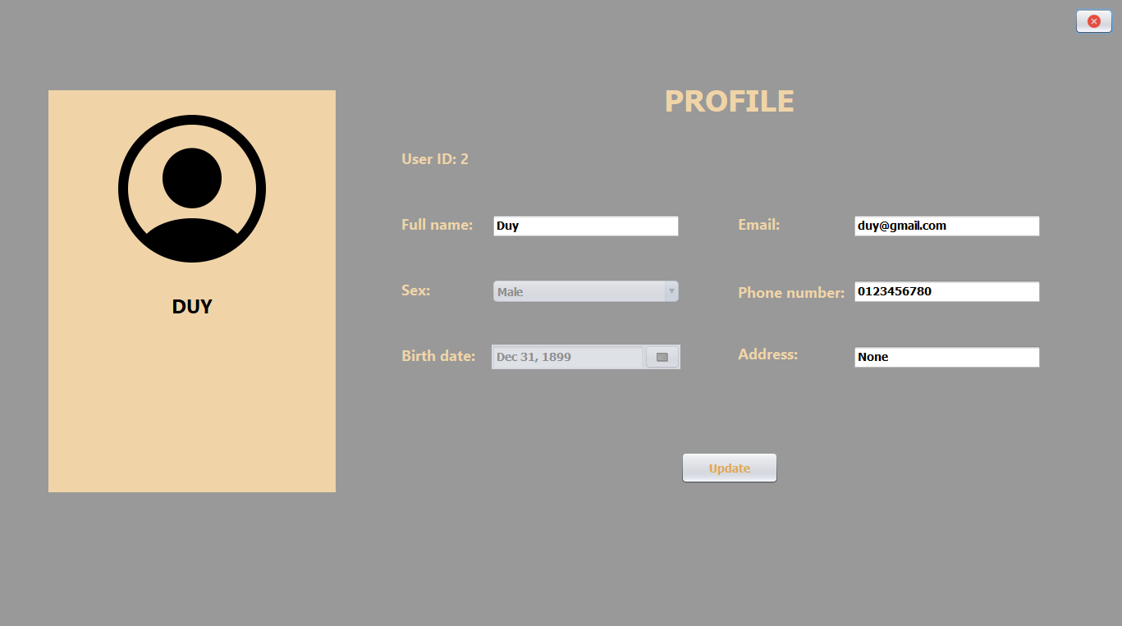
Thông tin cá nhân

Slide 16
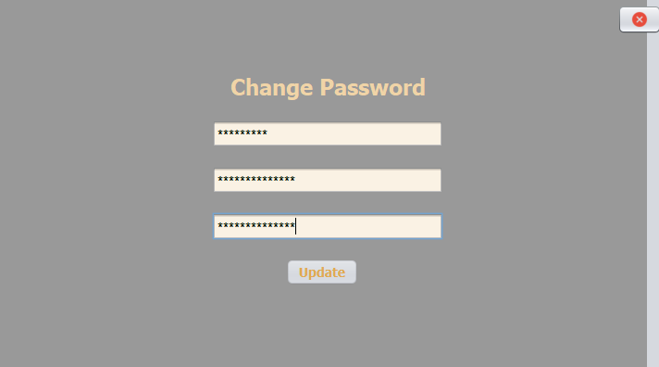
Thay đổi mật khẩu

Slide 17
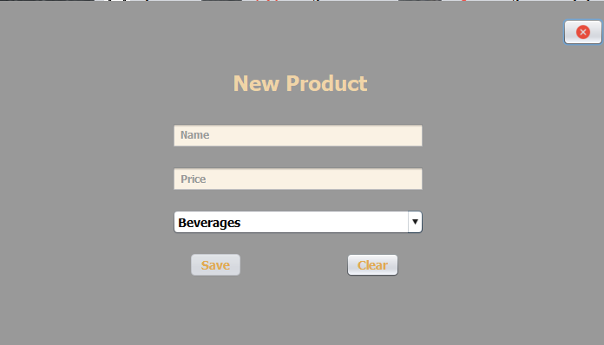
Thêm sản phẩm

Slide 18

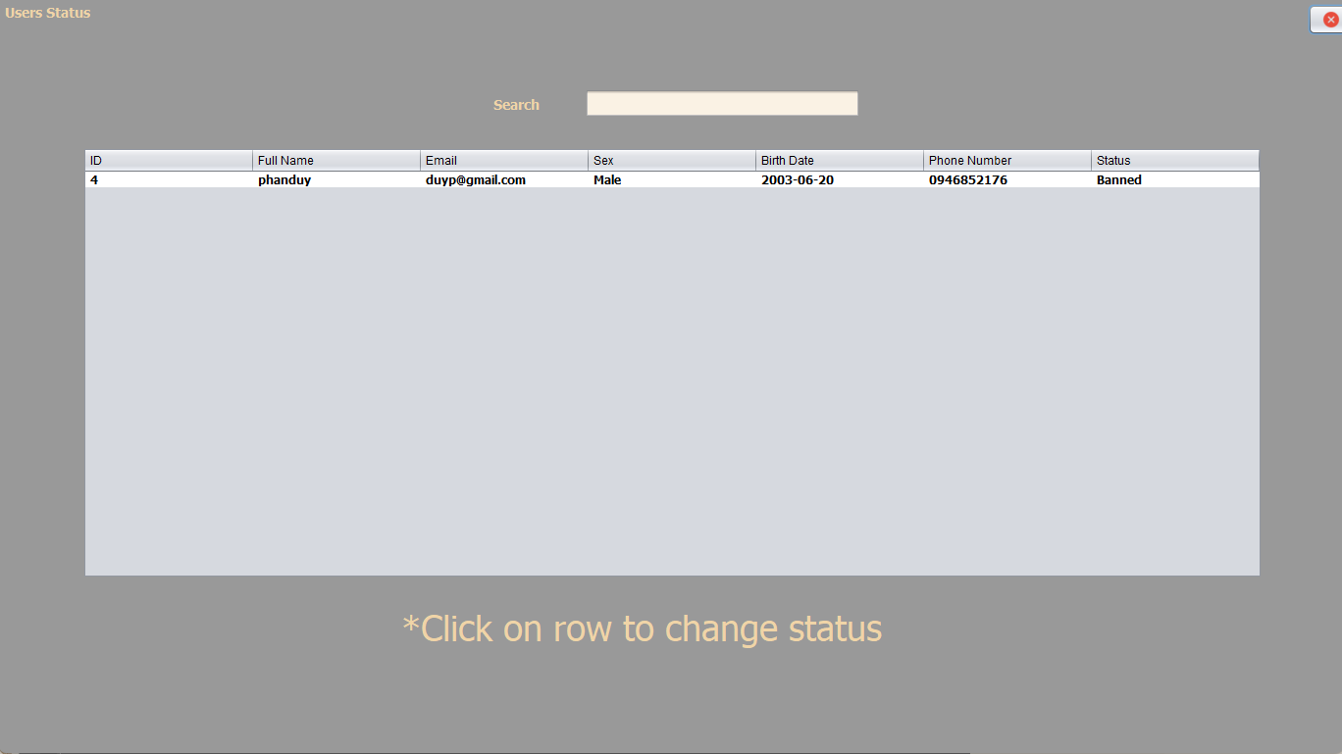
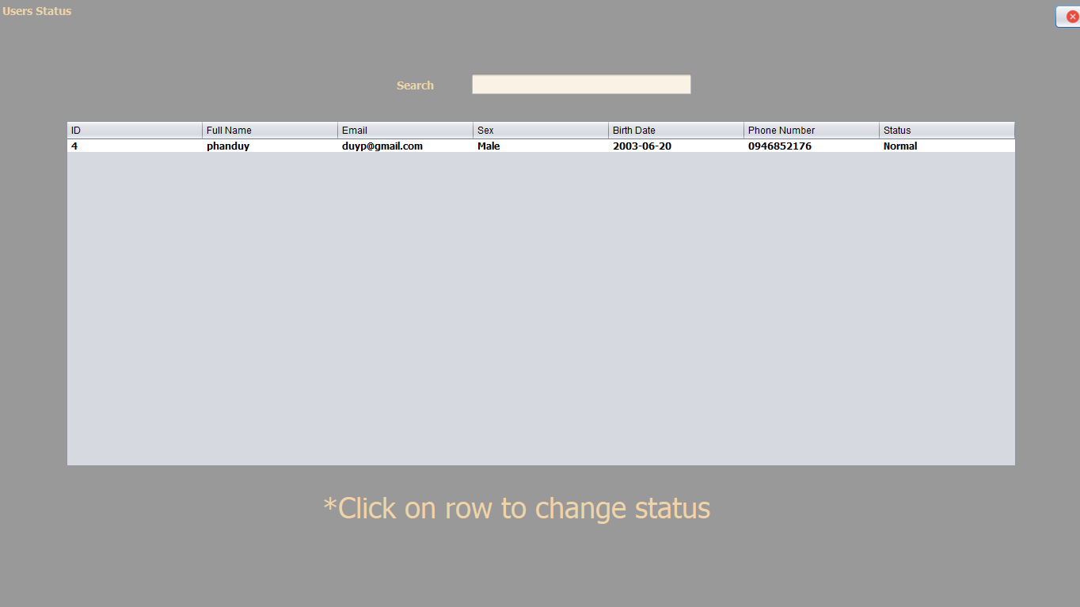
Thay đổi trạng thái người dùng

Slide 19

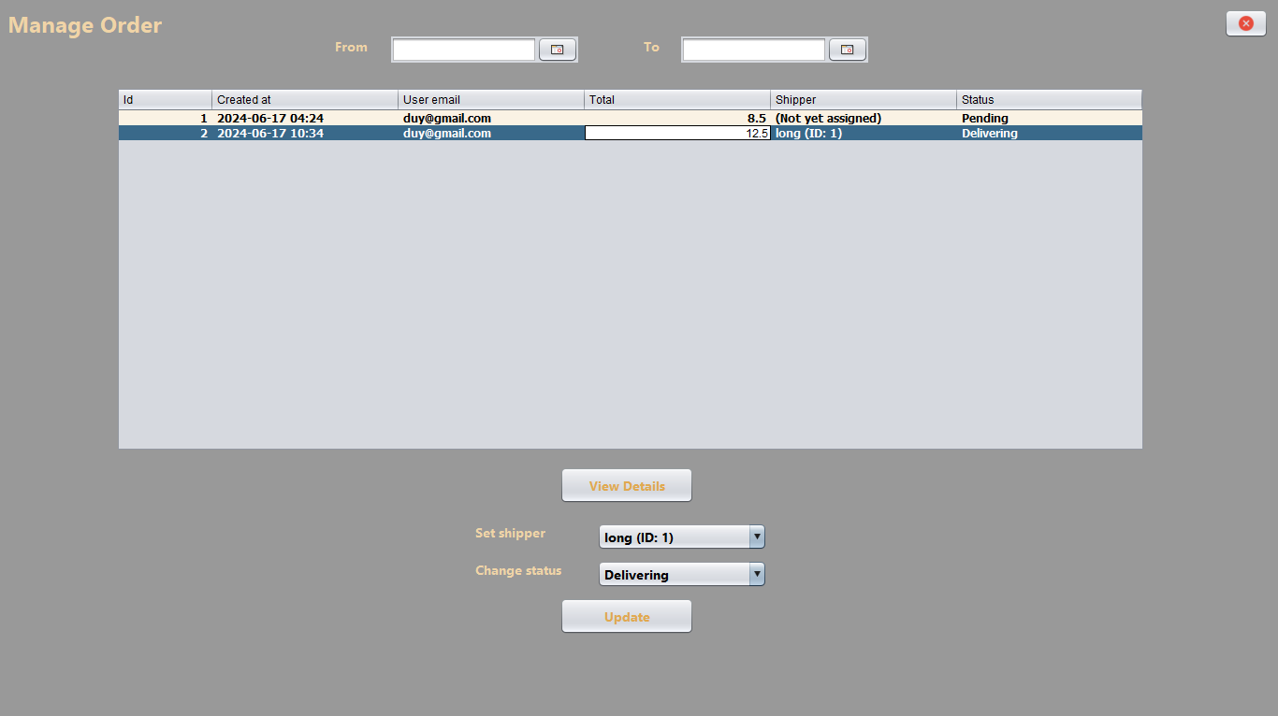

Quản lý Đơn hàng

Slide 20
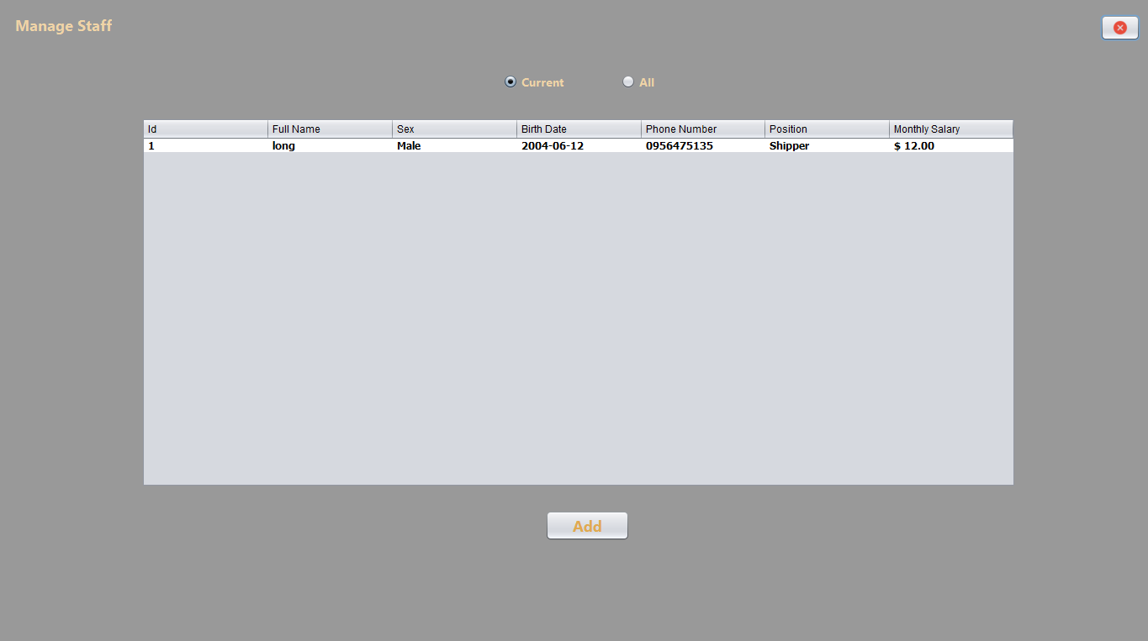
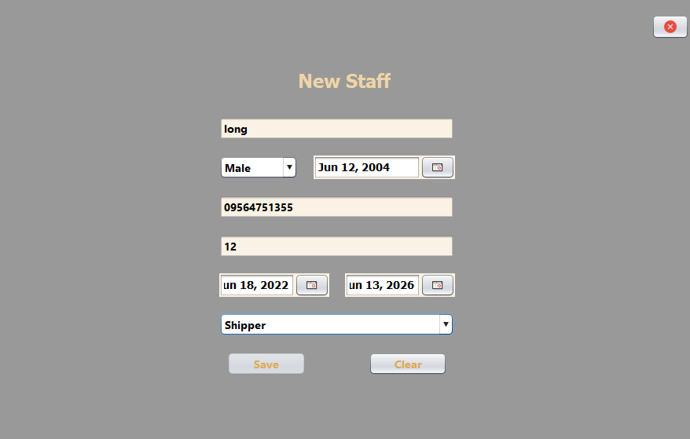
Quản lý Nhân viên

Slide 21
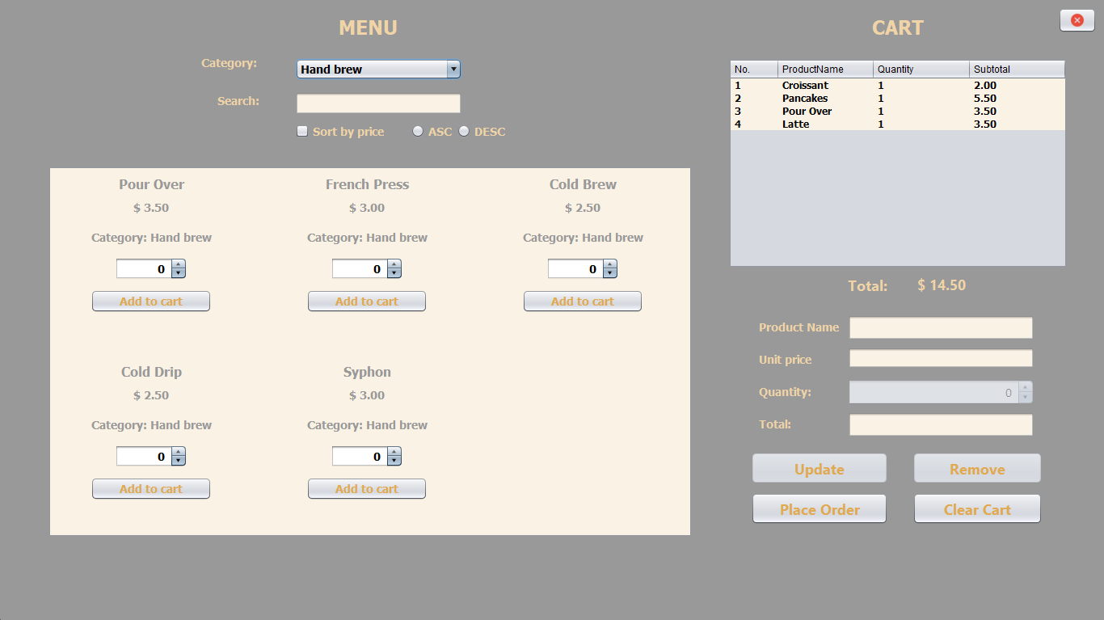

Xem Menu và chọn món

Slide 22
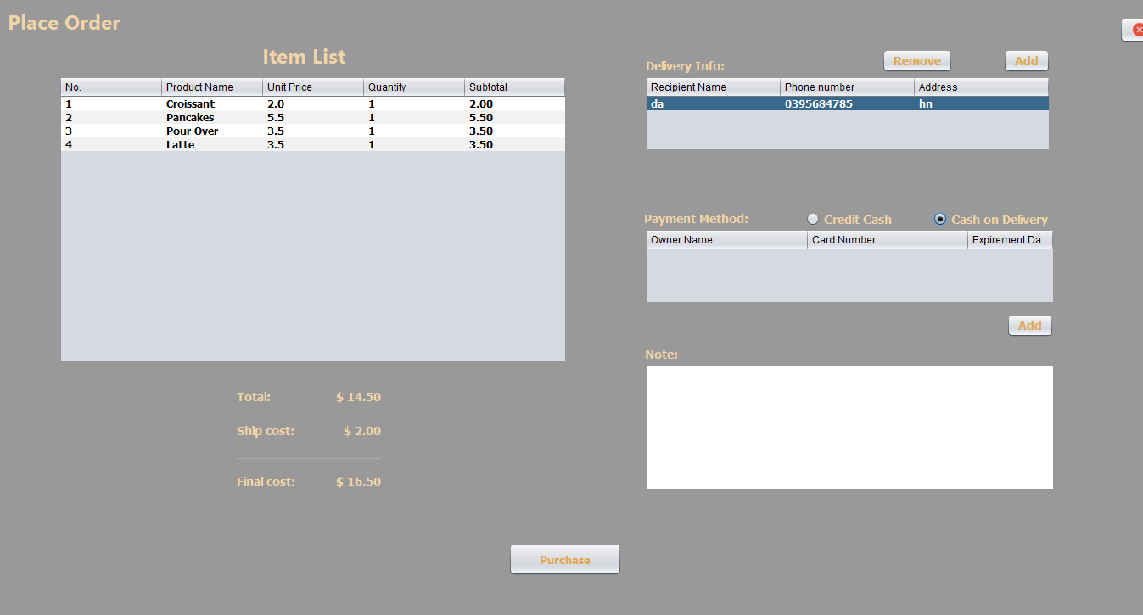
Chọn Địa chỉ, phương thức thanh toán và đặt hàng

Slide 23
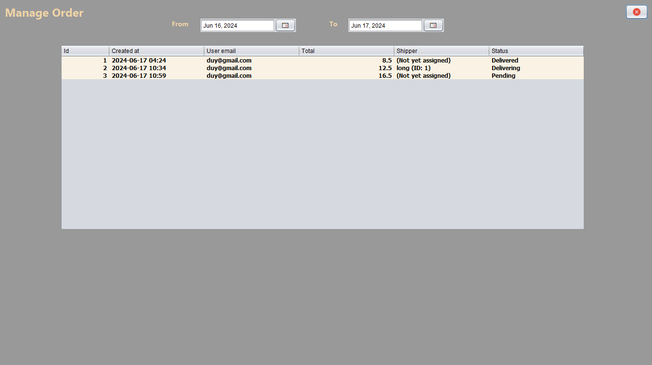
Xem lại Lịch sử mua hàng

Slide 24
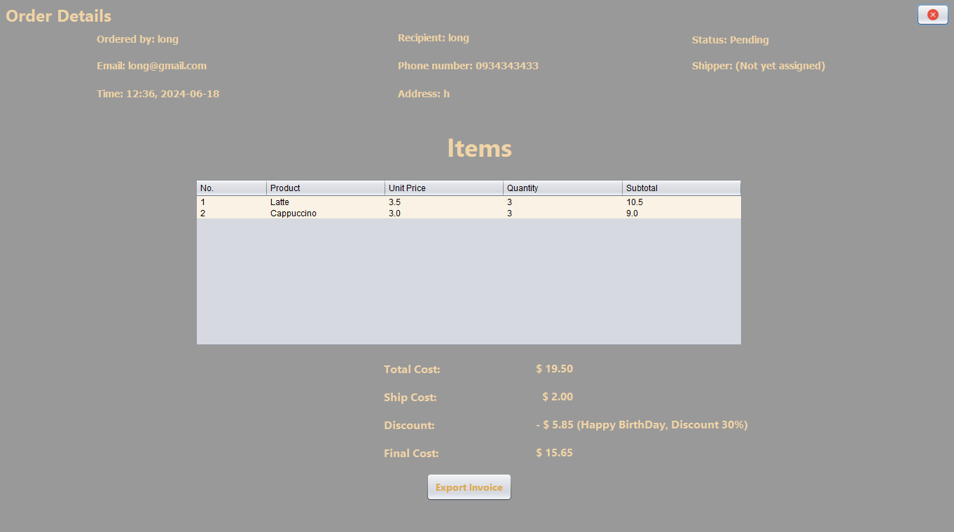
Trigger khuyến mãi sinh nhật

Slide 25
Thank For Your Attention

